Slide 1
Lesplanning
Herhalen BBP
BBP en indexcijfers
Zelfstandig werken
Doel van de les: Wat is het BBP en hoe reken je met indexcijfers.

Slide 2

Wat is ook alweer economische groei?

Slide 3
Economische groei
Hoe meet je groei: BBP (Bruto binnenlands product)
Hoe bereken je het BBP:
1. Toegevoegde waarde van de bedrijven optellen + salarissen van de niet commerciële bedrijven.
2. De bestedingen in een land bij elkaar optellen

Slide 4
Bereken het BBP / productie
1. Toegevoegde waarde van de bedrijven optellen + salarissen van de niet commerciële bedrijven.
Formule:
Toegevoegde waarde = Omzet – Inkoopwaarde
Oefenopgave 3, blz 8.

Slide 5
Bereken het BBP / de bestedingen
Je kan ook de bestedingen in een land bij elkaar optellen:
1. Consumentenbestedingen : 200 miljard
2. Overheidbestedingen : 25 miljard
3. Investeringen (bedrijven) : 75 miljard
4. Export – Import : 300 miljard
Totale BBP = : 600 miljard

Slide 6
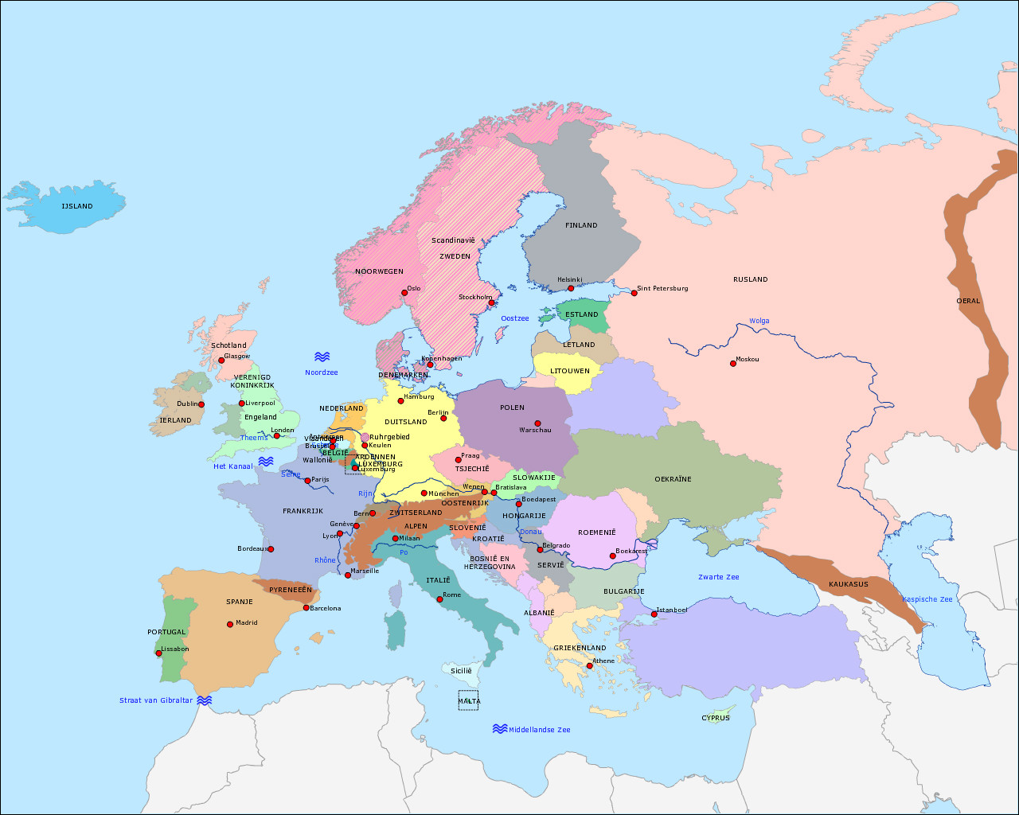
Het BBP per hoofd

Slide 7

Indexcijfers
Waarom?
Ontwikkeling kunnen vergelijken
Hoe?

Slide 8
Oefenopgave indexcijfer
Maak oefen opgave 7C
Gebruik de formule van indexcijfer
(Tips) Je hebt nodig:
- Indexcijfer productie
Indexcijfer bevolking
BBP per hoofd = productie / bevolking

Slide 9
Huiswerk
Woensdag 25 maart:
1. Opgaven Hoofdstuk 1 t/m Hoofdstuk 2.
2. Kunnen uitleggen wat de vijf kanttekeningen van het BBP zijn.

